Slide 1

Викторина «Страна Электричества»
Педагог: Пряхина Ольга Равильевна

Slide 2
Я – Искрик, луч Солнца. Я несу не только свет, но и радость людям, тепло и уют.
Я расскажу вам, ребята, где живет Электричество и как его надо беречь.

Slide 3

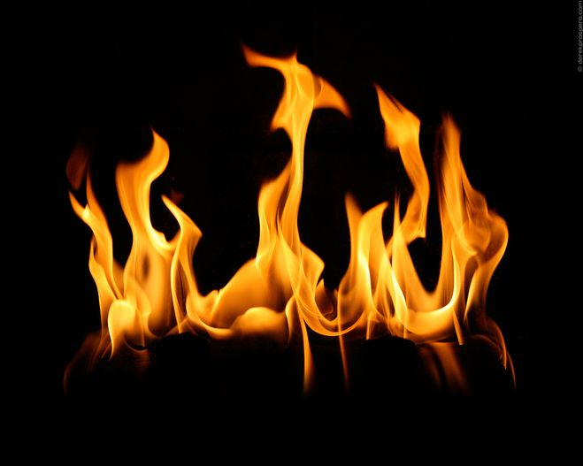
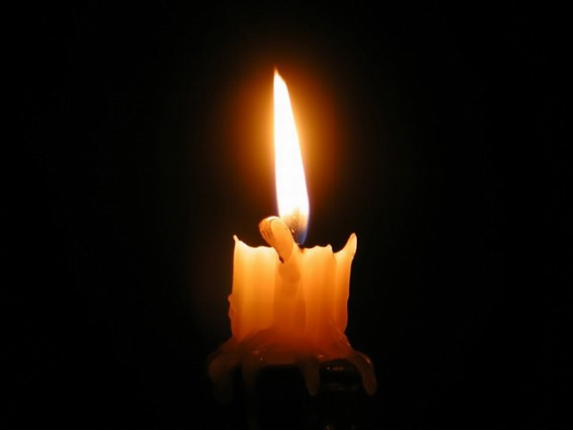

Slide 4
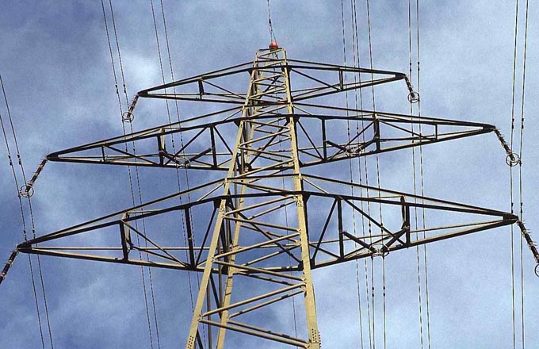
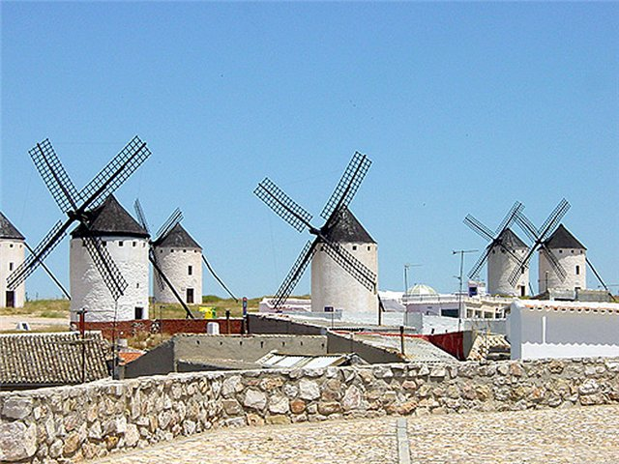
Источник тока.

Slide 5
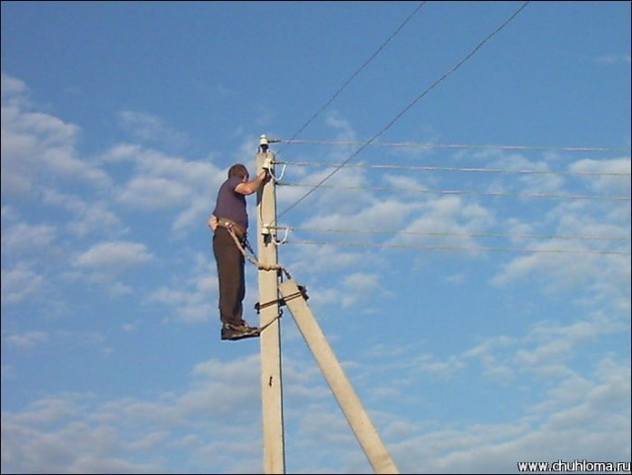
По проводам ток поступает в квартиры.

Slide 6
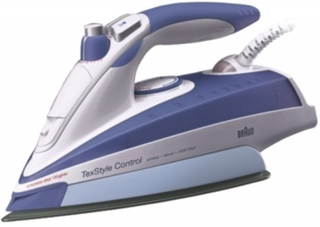
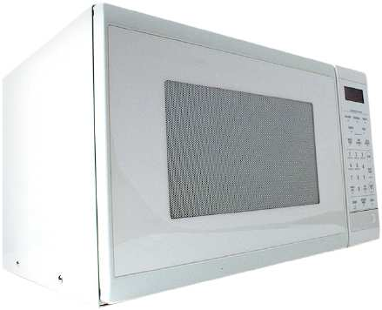

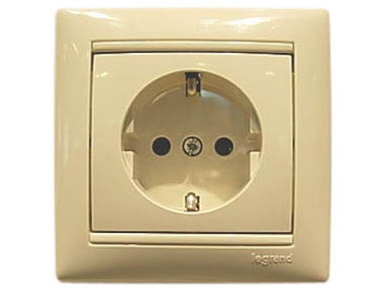


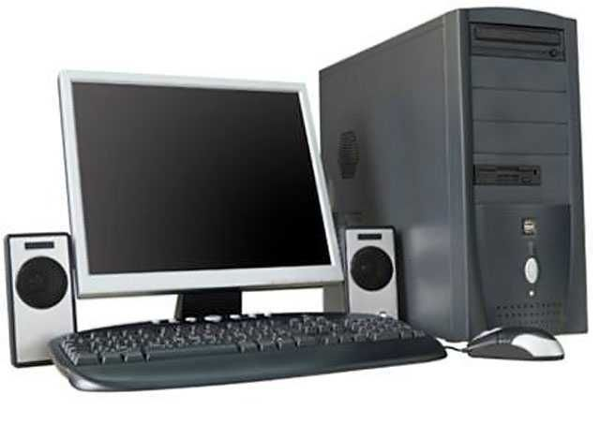

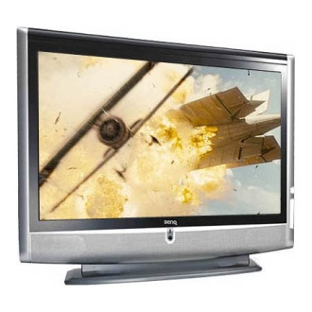
электроприборы

Slide 7

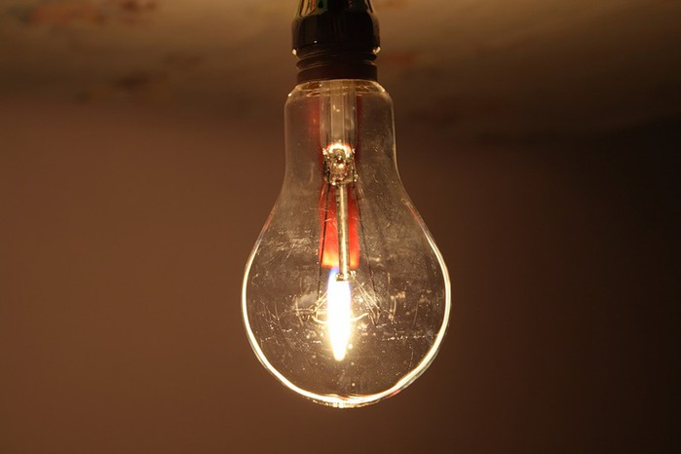

Slide 8
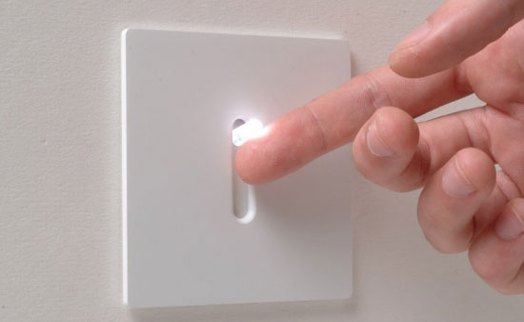
Берегите электричество!!!

